Slide 1
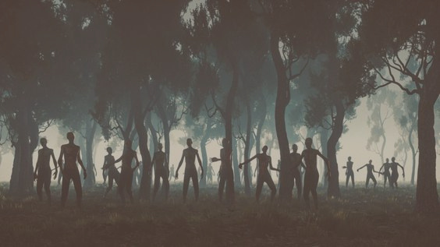
Zombie Shooting
Information Visualization A.A. 2023/2024

Slide 2
Contenuti
01
INTRODUZIONE
Idea e definizione dell’agente.
02
IMPLEMENTAZIONE
Implementazione e reward assegnati ai diversi casi.
03
TRAINING
Livelli di difficoltà, training e il suo andamento.
04
DEMO
Demo dei tre livelli del gioco.
05
CONCLUSIONI
Conclusioni e Sviluppi Futuri.

Slide 3

01. Introduzione

Slide 4

L'IDEA È QUELLA DI RICREARE IL CLASSICO GIOCO IN CUI UN GIOCATORE SPARA DEGLI ZOMBIE SFRUTTANDO IL REINFORCEMENT LEARNING BASATO SUI REWARDS.
L'OBIETTIVO È STATO RENDERE IL GIOCO SEMPRE PIÙ COMPLESSO CON L’AVANZAMENTO DEI LIVELLI DEFINITI.

Slide 5


Behavior Parameters
Le osservazioni vengono collezionate tramite il metodo CollectObservation:
Space size: 1 (Per il Primo e Secondo livello)
Space size: 2 (Per il Terzo livello)
La Space size per le Azioni è 4 per tutti i livelli.
I movimenti effettuati dall’agente sono due:
X: sinistra e destra
Y: rotazione

Slide 6
02. Implementazione

Slide 7
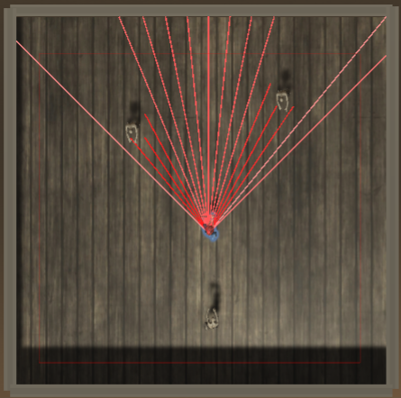
Rileva
Zombie
Per rilevare la presenza di zombie nella scena è stato utilizzato il RayPerceptionSensor3D.

Slide 8


Reward
Tipo di azione | Descrizione azione | Tipologia di reword
Colpire gli zombie | L’agente colpisce gli zombie e riceve come reward 6
Non colpisce lo zombie | L’agente non colpisce lo zombie e riceve come reward -0.40
Collide con lo Zombie | L’agente collide con lo zombie e riceve come reward -1.5
Collide con i muri | L’agente collide con i muri e riceve come reward -1.5
Usa troppi proiettili | L’agente quando finisce tutti i proiettili a disposizione, riceve come reward -1.5

Slide 9
03. Training

Slide 10
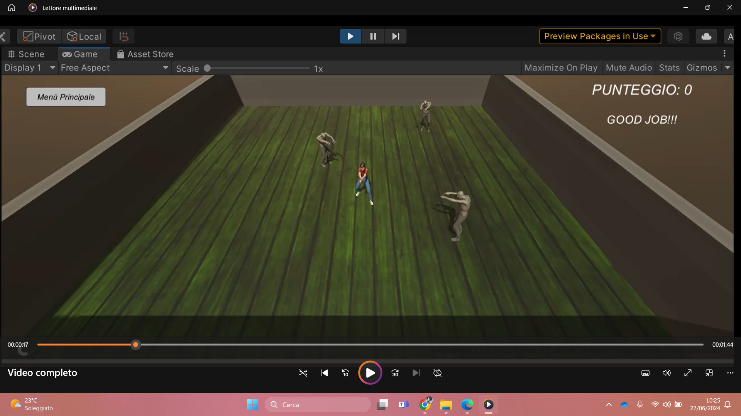
Primo
Livello
Nel primo livello, l'agente ha imparato a sparare a tutti gli zombie. La prima difficoltà che l'agente incontra è individuare gli zombie presenti sulla scena. Per facilitare l'apprendimento iniziale, abbiamo deciso di mantenere i nemici statici. Tuttavia, gli zombie appaiono nella stanza in posizioni completamente casuali, impedendo così all'agente di memorizzare le loro posizioni.

Slide 11
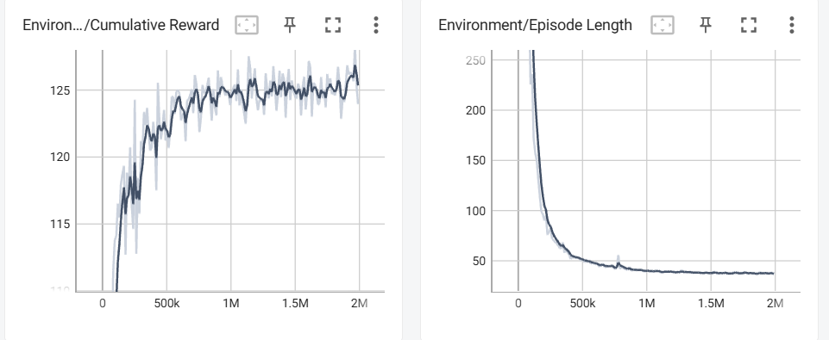
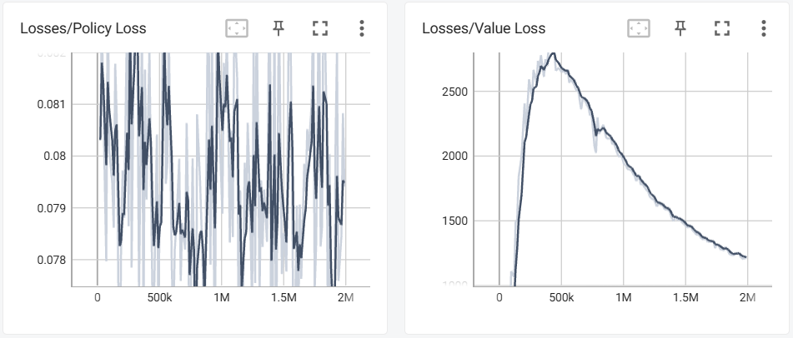
Andamendo del training
Max Step : 2,0M
Episodio length & Losses:
La curva mostra inizialmente un aumento, indicando che l'agente sta apprendendo il compito. Successivamente, l'andamento tende a diminuire fino a stabilizzarsi negli step finali.
Questo andamento positivo nel training è evidente anche dalle curve delle perdite (Losses), le quali tendono a diminuire una volta che la ricompensa (reward) si è stabilizzata
.

Slide 12
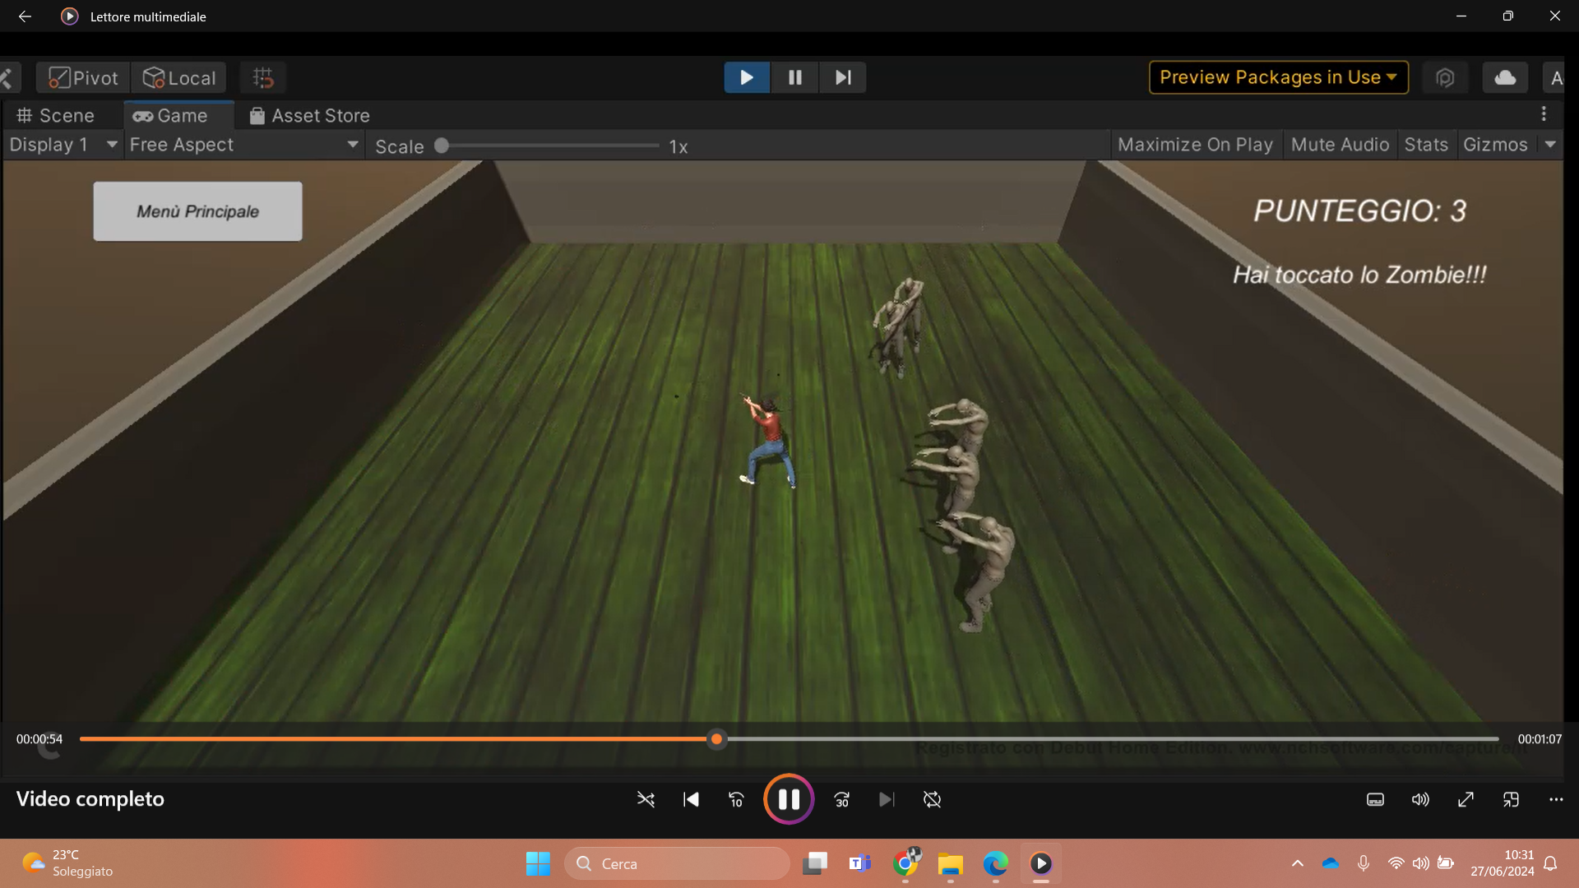
Secondo
Livello
Nel secondo livello, l'agente ha imparato a eliminare gli zombie in movimento che cercano di avvicinarsi a lui. Oltre alla generazione casuale delle posizioni degli zombie, come nel livello precedente, è stata introdotta un'ulteriore difficoltà: il numero di zombie che compaiono può variare da 3 a 9.

Slide 13
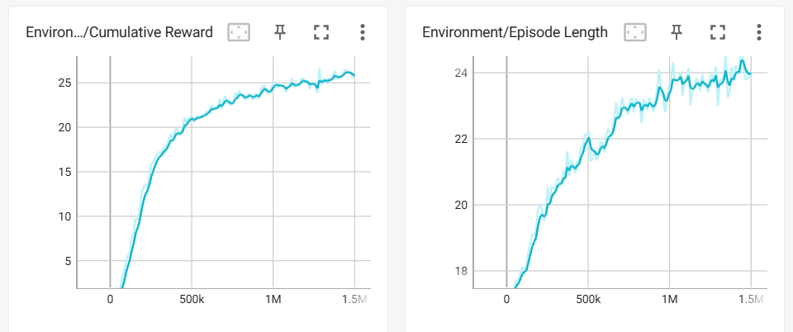
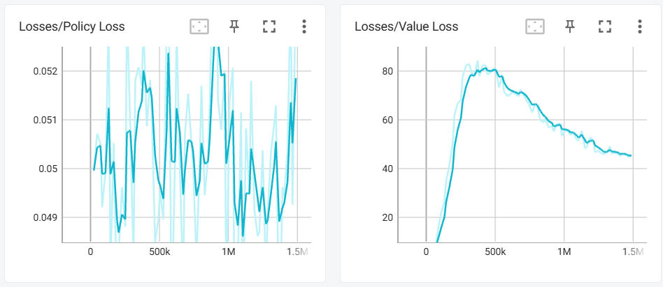
Andamendo del training
Max Step : 1.5M
Episodio length & Losses:
Inizialmente, la curva mostra un aumento, indicativo del periodo in cui l'agente sta apprendendo il compito. Successivamente, essa inizia a diminuire fino a stabilizzarsi nei passaggi finali. La lunghezza degli episodi aumenta, suggerendo che l'agente sta imparando a completare compiti più complessi o a sopravvivere più a lungo.
L'andamento positivo del training è evidente anche dalle curve delle perdite (Losses), le quali tendono a diminuire una volta che la ricompensa (reward) si è stabilizzata.
.

Slide 14
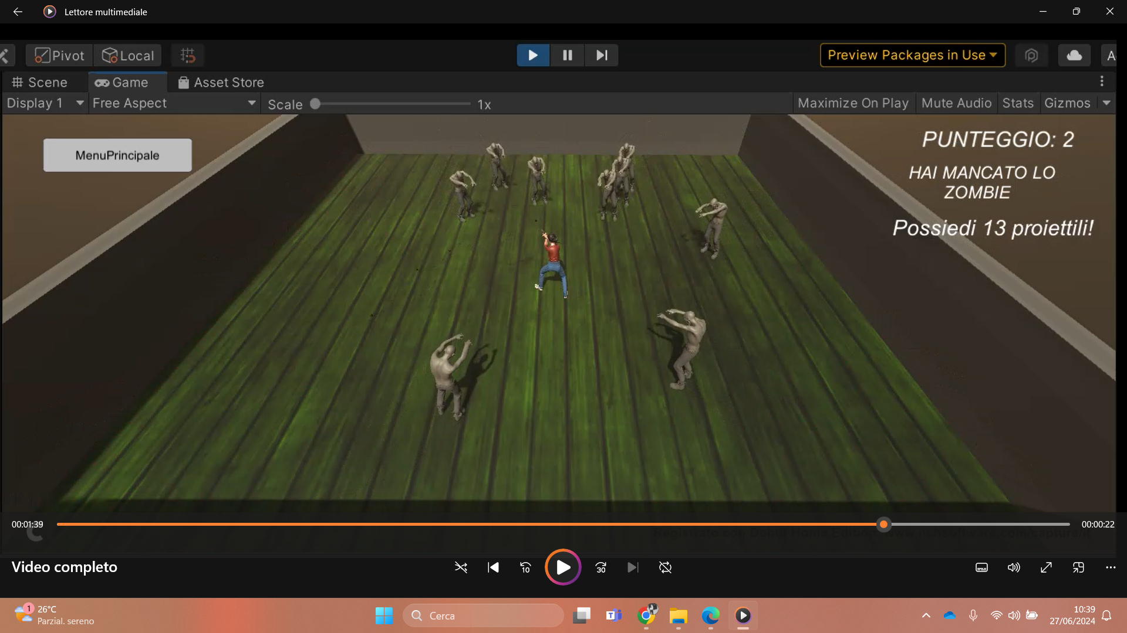
Terzo
Livello
Nel terzo livello, l'agente ha imparato ad eliminare gli zombie con un numero limitato di proiettili a disposizione. In base al numero di zombie che appaiono sulla scena, l'agente riceve un determinato numero di colpi, con l'aggiunta di 5 proiettili bonus. La difficoltà di questo livello, come nei precedenti, è rappresentata dalla generazione casuale dei nemici, il cui numero può variare da 6 a 12.

Slide 15
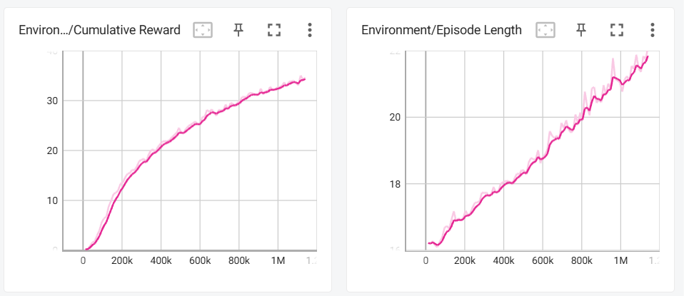
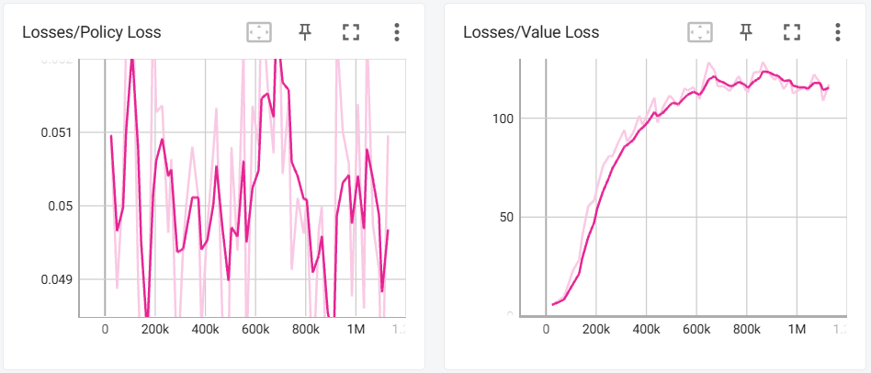
Andamendo del training
Max Step : 1.5M
Episodio length & Losses:
Il rendimento cumulativo aumenta costantemente, indicando che l'agente sta migliorando nel tempo. La lunghezza degli episodi aumenta, suggerendo che l'agente stia imparando a completare compiti più complessi o a sopravvivere più a lungo.
La variabilità elevata è preoccupante e potrebbe indicare instabilità nell'apprendimento della politica.

Slide 16
04. Demo

Slide 17

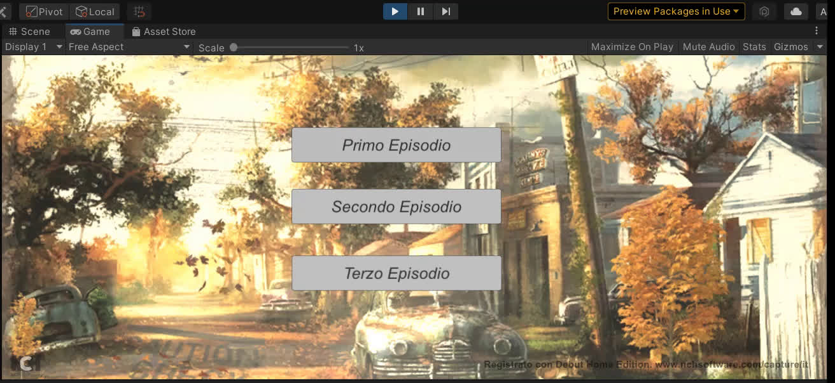

Slide 18
05. Conclusioni

Slide 19
IN CONCLUSIONE, IL PROGETTO HA DIMOSTRATO COME UN AGENTE POSSA IMPARARE A SUPERARE DIVERSE SFIDE IN UN GIOCO DI ELIMINAZIONE DI ZOMBIE ATTRAVERSO L'UTILIZZO DI ALGORITMI DI REINFORCEMENT LEARNING. I TRE LIVELLI SVILUPPATI EVIDENZIANO UN PROGRESSO SIGNIFICATIVO NELLA COMPLESSITÀ DEL GIOCO. IN FUTURO, SI POTREBBERO CONSIDERARE ULTERIORI IMPLEMENTAZIONI PER RENDERE IL GIOCO ANCORA PIÙ AVVINCENTE E STRATEGICO.

Slide 20
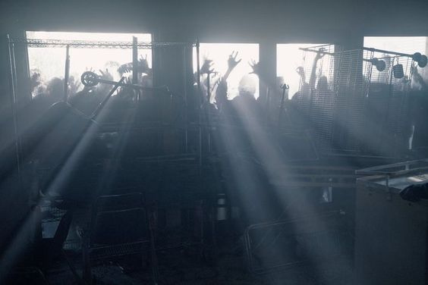
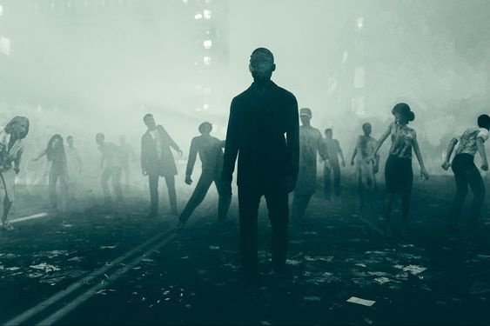
Sviluppi
Futuri
È stato ipotizzato di inserire degli ostacoli all'interno della stanza, come muri, per limitare la visuale dell'agente, in previsione di sviluppi futuri.
Un'altra possibile implementazione futura prevede l'introduzione di diverse tipologie di zombie. L'agente riceverebbe un reward diverso a seconda dello zombie eliminato.

Slide 21
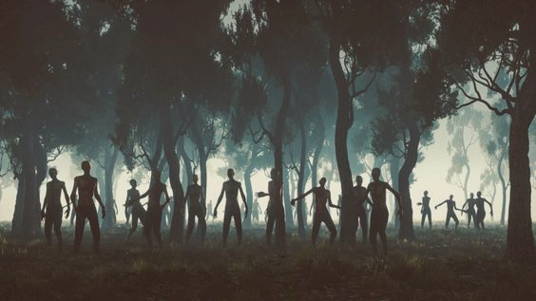
Grazie per l’attenzione
Annunziata Valentina 0522501687
Buono Damiana 0522701592

